Slide 1
《数据结构》Data Structure
数据结构是一门研究非数值计算的程序设计问题中计算机的操作对象及其关系和操作的学科。它主要研究：
数据的逻辑结构：数据之间的逻辑关系
数据的存储结构：数据的逻辑结构在计算机中的表示
数据的操作算法：插入、删除、修改、查询、排序等
讲课老师：王邦 （博士、副教授）
工作单位：华中科技大学电子与信息工程系
讲课时间：2013年秋季

Slide 2
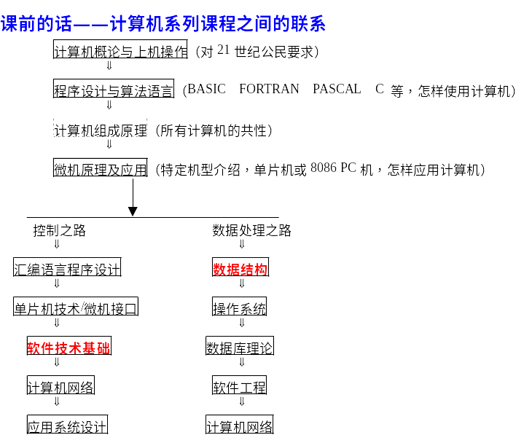
第一章：绪论

Slide 3
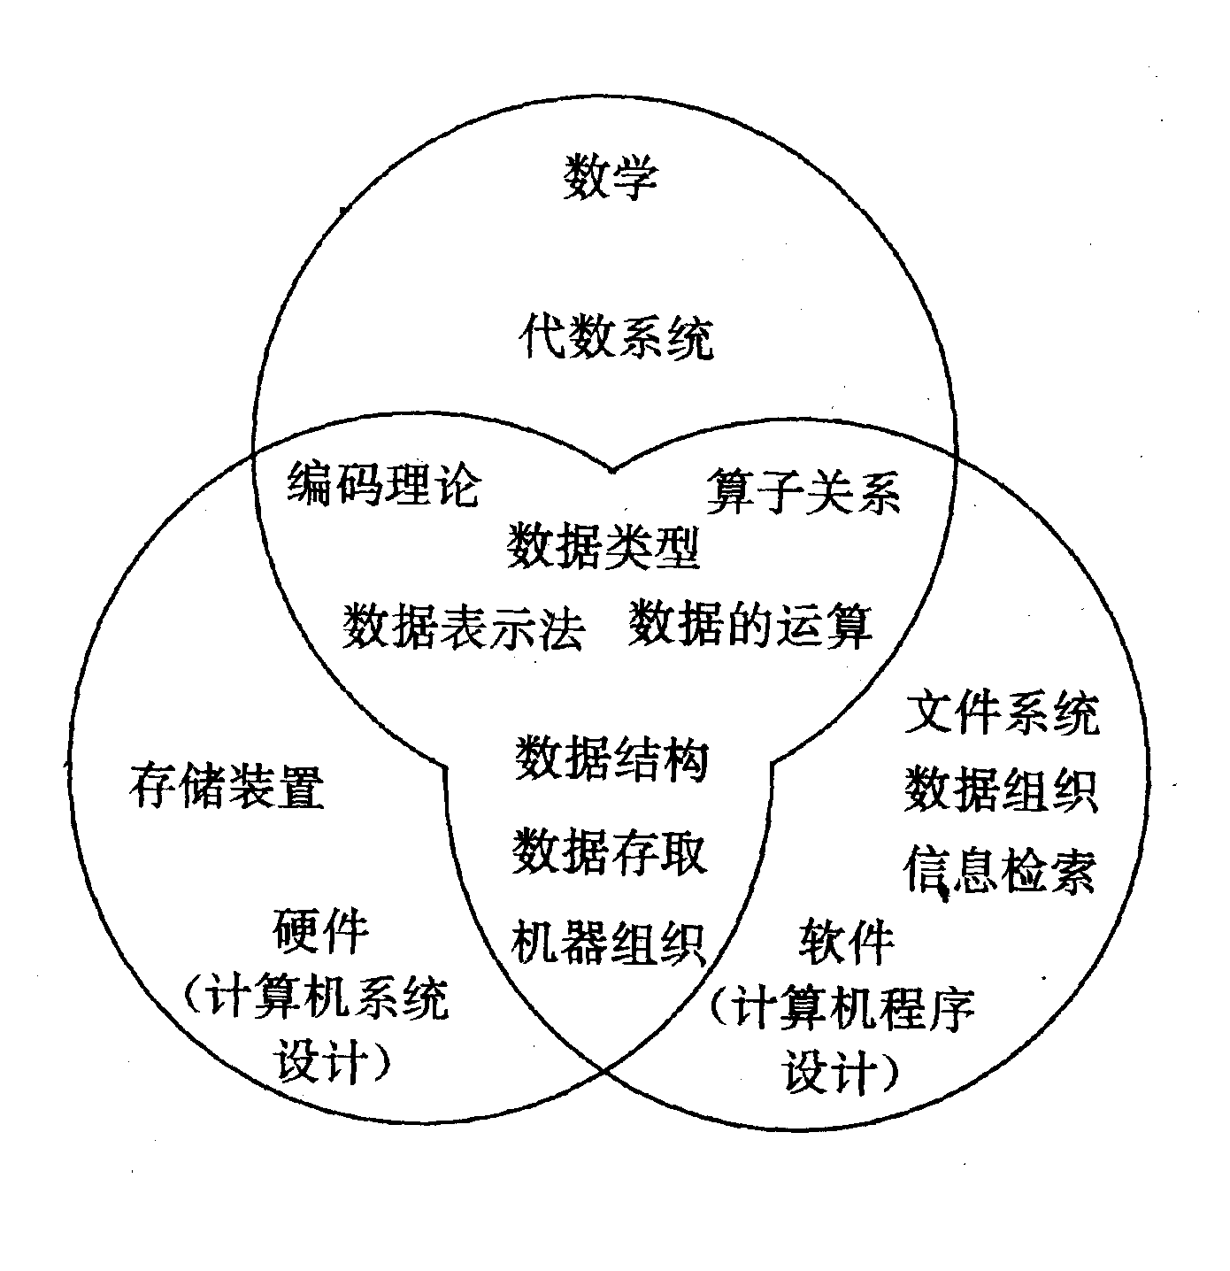
数据结构课程的地位
针对非数值计算的程序设计问题，研究计算机的操作对象以及它们之间的关系和操作。
介于数学、计算机硬件和计算机软件三者之间的一门核心课程。
第一章：绪论

Slide 4
教学目标 ：
掌握数据结构和算法的基本概念和技术
  数组、线性表、栈和队列、串、广义表、树和二叉树、图等典型数据结构及相关算法，以及内排序、查找等重要技术
对于给定问题，能够选择合适的数据结构，并设计相应的操作算法。
学时数：44
教 材：严蔚敏等，数据结构（C语言版），清华大学出版社，1997年4月第1版 （配题集）
参考书：
[1] 高一凡，《数据结构》算法实现及解析（第二版），西电出版社，2004年10月
[2] 李春葆，数据结构（C语言篇）-习题与解析（修订版），清华大学出版社，2002年4月
[2] 殷人昆等，数据结构（用面向对象方法与C++描述），清华大学出版社，1999年7月（2002年配题集）
第一章：绪论

Slide 5
教学大纲：
第1章 绪论
第2章 线性表
第3章 栈和队列
第4章 串
第5章 数组和广义表
第6章 树和二叉树
第7章 图
第9章 查找
第10章 排序
教学大纲

Slide 6
第1章 绪 论
1.1 什么是数据结构
1.2 基本概念和术语
1.3 抽象数据类型的表示和实现
1.4 算法和算法分析
第一章：绪论

Slide 7
1.1 什么是数据结构
计算机求解问题步骤
实际问题→抽象出该问题的模型→求该模型的解
问题分类：数值问题、非数值问题
数 值 问 题→数学方程
非数值问题→数据结构
1.1 什么是数据结构

Slide 8

程序设计的实质是什么?
数据表示＋数据处理
数据表示的核心任务：数据结构的设计；
数据处理的核心任务：算法设计；
数据结构问题起源于程序设计
数据结构课程主要讨论数据表示和数据处理的基本问题，也就是数据结构和算法的设计问题；
1.1 什么是数据结构

Slide 9
例1 学籍管理问题——表结构
完成什么功能? 各表项之间是什么关系？
学号
姓名
性别
出生日期
政治面貌
0001
王 军
男
1983/09/02
团员
0002
李 明
男
1982/12/25
党员
0003
汤晓影
女
1984/03/26
团员
…
…
…
…
…
1.1 什么是数据结构

Slide 10
例2 人机对弈问题——树结构
如何实现对弈?各格局之间是什么关系？
……..
……..
……
……
…...
……
1.1 什么是数据结构

Slide 11


例3 教学计划编排问题——图结构
如何表示课程之间的先修关系？
编号
课程名称
先修课
C₃
C₅
C₁
高等数学
无
C₂
计算机导论
无
C₁
C₃
离散数学
C₁
C₄
C₇
C₄
程序设计
C₁, C₂
C₂
C₅
数据结构
C₃, C₄
C₆
计算机原理
C₂, C₄
C₆
C₇
数据库原理
C₄, C₅, C₆
1.1 什么是数据结构

Slide 12
什么是数据结构？
研究非数值问题中计算机的操作对象以及它们之间的关系和操作的学科。
相互之间存在一种或多种特定关系的数据元素的集合，表示为：
Data_Structure=（D, R）
元素有限集
关系有限集
同样的数据对象，用不同的数据结构来表示，运算效率可能有明显的差异。
程序设计＝好算法＋好结构
1.1 什么是数据结构

Slide 13
1.2 基本概念和术语
数据 (data)：所有能输入到计算机中并能被计算机程序识别和处理的符号集合。
  数值数据：整数、实数等
  非数值数据：图形、图象、声音、文字等
数据元素 (data element)：数据的基本单位，在计算机程序中通常作为一个整体进行考虑和处理。
数据项 (data item)：构成数据元素的不可分割的最小单位。
三者之间的关系：数据 > 数据元素 > 数据项
例：班级通讯录 > 个人记录 > 姓名、年龄……
1.2 基本概念和术语

Slide 14

数据结构的主要内容
1.2 基本概念和术语

Slide 15
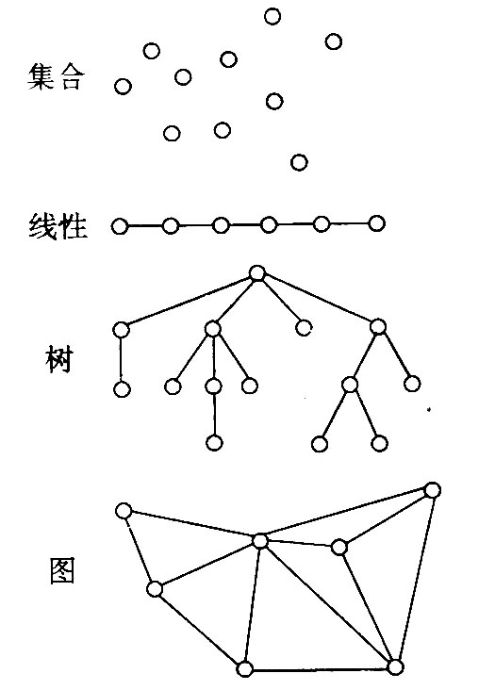
什么叫数据的逻辑结构？
指数据元素之间的逻辑关系。即从逻辑关系上描述数据，它与数据的存储无关，是独立于计算机的。
逻辑结构可细分为4类：
集合结构： 仅同属一个集合
线性结构: 一对一 (1:1)
树结构: 一对多 (1:n)
图结构: 多对多 (m:n)
线 性
非线性
1.2 基本概念和术语

Slide 16
例：用图形表示下列数据结构，并指出它们是属于线性结构还是非线性结构。
（1） S=(D, R)
D={ a, b, c, d, e, f }
R={(a,e), (b,c), (c,a), (e,f), (f,d)}
解： 上述表达式可用图形表示为：
b c a e f d
此结构为线性的。
1.2 基本概念和术语

Slide 17
（2） S=(D, R)
D={d_{i} | 1≤i≤5}
R={(d_{i} , d_{j} ), i<j}
解：上述表达式可用图形表示为：
d₁
d₅ d₂
d₄ d₃
该结构是非线性的。
1.2 基本概念和术语

Slide 18
什么叫数据的存储结构？
存储结构亦称物理结构，是数据的逻辑结构在计算机存储器内的表示（或映像）。它依赖于计算机。
  存储结构两方面的内容
  （1）数据元素自身值的表示（数据域）
  （2）表达该结点与其它结点关系的域（链域）
常用的两种存储结构：
顺序、链式
1.2 基本概念和术语

Slide 19
  数据元素之间的关系在计算机中通常有以二种不同的表示方法，对应二种不同的存储结构
    顺序映象 → 顺序存储结构
    非顺序映象 → 链式存储结构
  这二种存储结构主要区别
    顺序存储结构只需存储数据元素的空间，而数据元素间的关系是借助数据元素的相对位置对表示的，但要求空间是连续的。
    链式存储结构不仅需存储数据元素的空间，而且需存储元素间关系的空间，但存储空间不要求是连续的。
1.2 基本概念和术语

Slide 20
存储结构示例
复数3.0－2.3i 的两种存储方式：
地址 内容
地址 内容
0300
3.0
2字节
0300
3.0
2字节
0302
0415
0302
－2.3
0415
－2.3
顺序存储方式
链式存储方式
借助指示元素存储地址的指针 （Pointer）来表示数据之间的逻辑关系。
实部和虚部之间的关系用值“0415”的指针来表示 (0415是虚部的存储地址)。
1.2 基本概念和术语

Slide 21
什么是数据的运算？
在数据的逻辑结构上定义的操作算法。
它在数据的存储结构上实现。
最常用的数据运算有 5 种：
插入、删除、修改、查找、排序
1.2 基本概念和术语

Slide 22
1.3 抽象数据类型的表示和实现
数据类型：是一个值的集合和定义在该值上的一组操作的总称。
抽象数据类型：由用户定义的一个数学模型与定义在该模型上的一组操作，它由基本的数据类型构成。
ADT =Abstract Data Type
ADT与数据类型实质上是一个概念，但其特征是使用与实现分离，实行封装和信息隐蔽（独立于计算机）
“抽象”的意义在于数据类型的数学抽象特性
1.3 抽象数据类型的表示和实现

Slide 23
抽象数据类型的定义
ADT = （D，S，P）
数据对象 D上的关系集 D上的操作集
ADT抽象数据类型名{
数据对象：<数据对象的定义>
数据关系：<数据关系的定义>
基本操作 ：<基本操作的定义>
} ADT抽象数据类型名
ADT
常用定义格式
1.3 抽象数据类型的表示和实现

Slide 24
抽象数据类型如何表示和实现
抽象数据类型可以通过固有的数据类型（如整型、实型、字符型等）来表示和实现。
注1 ：它有些类似C语言中的结构（struct)类型，但增加了相关的服务(或操作)。
注2 ：教材中用类C语言（介于伪码和C语言之间）作为描述工具。其描述语法汇总在教材P10-11上。
但上机时要用具体语言实现，如C或C++等
1.3 抽象数据类型的表示和实现

Slide 25
抽象数据类型的表示与实现 --- 类C语言
预定义常量和类型
  函数结果状态代码
    #define TRUE 1
    #define FALSE 0
    #define OK 1
    #define ERROR 0
    #define INFEASIBLE -1
    #define OVERFLOW -2
  函数的返回类型 status，其值是函数结果状态代码
    typedef int stauts;
1.3 抽象数据类型的表示和实现

Slide 26
抽象数据类型的表示与实现 --- 类C语言
数据结构的表示（存储结构）用类型定义（typedef）描述。数据元素的类型约定为ElemType, 由用户在使用该数据类型时自行定义。
  示例：
    typedef struct LNode{
      Elemtype data;
      struct LNode *next;
    } Lnode, *LinkList;
基本操作的算法都用以下形式的函数描述
    函数类型 函数名（函数参数表）{
      //算法说明
      语句序列
    } //函数名
1.3 抽象数据类型的表示和实现

Slide 27
抽象数据类型的表示与实现 --- 类C语言
赋值语句
  简单赋值
    变量名 = 表达式
  串联赋值
    变量名1 = 变量名2 = · · · = 变量名k = 表达式;
  成组赋值
    （变量名1，变量名2，· · ·，变量名k ）=
    （表达式1，表达式2，· · ·，表达式k ）;
    结构名 = 结构名；
    结构名 = （表达式1，· · ·，表达式k ）;
    变量名[ ] = 表达式；
    变量名[起始下标· · ·终止下表] =
    变量名[起始下标· · ·终止下表]
1.3 抽象数据类型的表示和实现

Slide 28
抽象数据类型的表示与实现 --- 类C语言
选择语句
  条件语句1
    if (表达式) 语句；
  条件语句2
    if (表达式) 语句；else 语句；
  开关语句1
    switch (表达式) {
      case 值1：
        语句序列1；break;
      · · ·
      case 值n;
        语句序列n ; break;
      default:
        语句序列n+1 ;
    }
1.3 抽象数据类型的表示和实现

Slide 29
抽象数据类型的示例
例：定义并实现复数抽象数据类型（定义）
ADT Complex
{
数据对象：D = {c1, c2 | c1, c2 ∈ R(R为实数集）}
数据关系：S = {<c1, c2> （ c1为实部，c2为虚部）}
基本操作：
void Assign(*A, c1, c2）
void Add(*A, B)
void Minus(*A, B)
void Multiply(*A, B)
void Divide(*A, B)
...
}ADT Complex
1.3 抽象数据类型的表示和实现

Slide 30
抽象数据类型的示例
例: 定义并实现复数抽象数据类型（实现/类C描述）
typedef ItemType double;
typedef struct
{
ItemType r ;
ItemType v;
}Complex; /* 复数抽象数据类型 */
void Assign(Complex *A, ItemType r, ItemType v);
void Add(Complex *A, Complex B); /* A+B */
void Minus(Complex *A, Complex B); /* A-B */
void Multiply(Compex *A, Complex B); /* A*B */
void Divide(Complex *A, Complex B); /* A/B */
...
1.3 抽象数据类型的表示和实现

Slide 31
抽象数据类型的示例
例:定义并实现复数抽象数据类型（实现/类C描述）
void Assign(Complex *A,ElemType real,ElemType virtual)
{ A->r = real;
A->v = virtual;
} /* Assign( ) */
void Add(Complex *A, Complex B)
{
A->r += B.r;
A->v += B.v;
} /* Add( ) */
1.3 抽象数据类型的表示和实现

